Slide 1


Spark 综合案例
Spark技术及应用

Slide 2
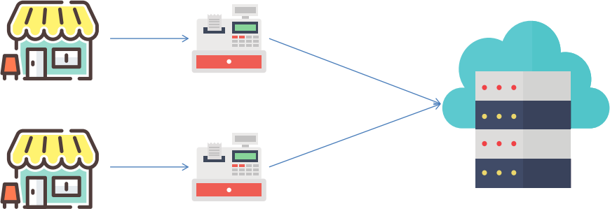
需求分析
某公司是做零售相关业务, 旗下出品各类收银机.
目前公司的收银机已经在全国铺开, 在各个省份均有店铺使用.
机器是联网的, 每一次使用都会将售卖商品数据上传到公司后台.老板现在想对省份维度的销售情况进行统计分析
Spark技术及应用

Slide 3
需求
4个需求需开发
1. 各省 销售 指标 每个省份的销售额统计
2. TOP3 销售省份中, 有多少家店铺 日均销售额 1000+
3. TOP3 省份中 各个省份的平均单单价
4. TOP3 省份中, 各个省份的支付类型比例
2个操作需处理
1. 将需求结果写出到mysql
2. 将数据写入到Spark On Hive中
4个需求中2个较简单,2个较复杂
比较合适对SparkSQL的内容进行综合训练
Spark技术及应用

Slide 4
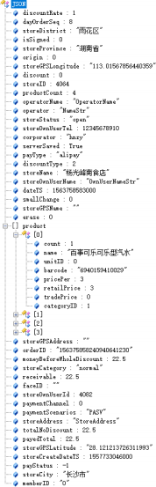
数据格式
数据在课程资料中所提供，文件名: mini.json
常用字段解析:
• storeDistrict 店铺所在行政区
• storeProvince 店铺所在省份
• storeID 店铺ID
• storeName 店铺名称
• dateTS 订单日期
• orderID 订单ID
• receivable 收款金额
• payType 付款类型
尽管字段较多, 只需要用到上述5个红色字段即可
Spark技术及应用

Slide 5
现在进入开发吧
Spark技术及应用

